Slide 1
目录
第一章 绪论
第二章 搜索技术
第三章 知识表示
第四章 推理技术
第五章 机器学习
第六章 数据挖掘
第七章 计算智能
第八章 智能体技术

Slide 2
搜索的基本概念
盲目搜索
启发式搜索
博弈树搜索

Slide 3
2.1 搜索的基本概念
2.1.1 搜索的含义
搜索（Search），即寻找，设法在庞大状态空间图中找到目标。也可以把搜索看作是一种推理，它是人工智能问题求解的基本方法之一。
搜索含义：
  找到从初始事实到问题最终答案的一条推理路线。
  找到的这条路线是时间和空间复杂度最小的路线。
搜索策略：
  盲目搜索（基本搜索）：是一种没有任何经验和知识起作用的、由某种规则所确定的非智能性的搜索；
  启发式搜索（Heuristic Search）：其特点在于是一种有准备的、追求效率的智能搜索，依据某种知识及信息的指导，通过逐一状态比较而找到符合规定条件的目标状态解。

Slide 4
2.1 搜索的基本概念
2.1.2 状态空间法
状态空间表示法是人工智能最基本的知识表示方法之一。
状态：描述某一类事物在不同时刻所处于的信息状况。可用一组变量的有序组合来表示为如下形式：
Sk={x0, x1, x2, x3, …}
其中的每个元素xi (i=0,1,2…)称为分量，相应的变量值域为[ai,bi]。给定每个分量的值，就得到了一个具体的状态。状态的维数可以任意，一般为有限值。

Slide 5
2.1 搜索的基本概念
操作：描述了状态之间的关系。它可以是一个行为步骤，也可以是一个改变过程、规则或操作数。使状态中的某些分量发生改变，就将使问题由一个具体状态变化到了另一个具体状态。
问题的状态空间可用一个三元序组来表示：
〈S，F，G〉
S是初始状态集；F是操作的集合；而G为目标状态集。

Slide 6
2.1 搜索的基本概念
问题的求解就转化为从状态空间图的初始状态S0出发，搜索寻取目标状态Sg的路径问题。搜索过程所得到的操作序列就反映了问题的解路径。故搜索求解的过程可简洁地表示为：
Sg=fn(…（f2(f1(S0))）…)
式中，fi表示对其右边的当前状态将进行第i个操作。
对一个智能问题全部状态及其操作关系，给予具体的赋值，就可构成一个状态空间的相互关系有向图，使用该图，即可进行具体问题求解。

Slide 7
2.1 搜索的基本概念
例2-1 设有分别由开关控制的一字排开的3盏信号灯，处在“亮、暗、亮”的初始状态。每次操作允许并必须扳动一只开关，问：如果连扳三次开关后，是否可以出现 “亮、亮、亮”或“暗、暗、暗”的状态？
解：首先将该问题形式化：设开关“off”灯为“暗”，以0表示；开关“on”灯为“亮”，以1表示；再分别用A、B、C标识3盏灯亮或暗的状态。这样，可引入一三元数组Sk=（A,B,C）来描述这3盏信号灯的总状态。全部可能的状态计有8种：
S0 =（0,0,0）, S1 =（0,0,1）, S2 =（0,1,0）, S3 =（0,1,1）,
S4 =（1,0,0）, S5 =（1,0,1）, S6 =（1,1,0）, S7=（1,1,1）.

Slide 8
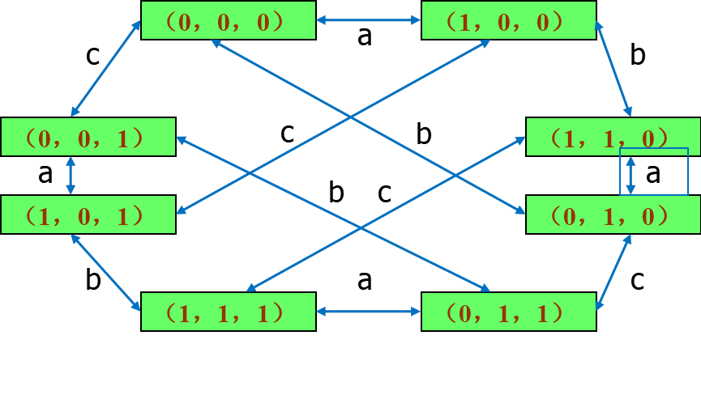
2.1 搜索的基本概念
这里，初始状态一个： S ={S5}={（1,0,1）}；
目标状态有2个： G ={S0，S7}={（0,0,0），（1,1,1）}
状态的操作数，共3个，F ={a,b,c},分别表示把各灯开关扳动一次 ；
问题的状态空间可写成〈{S5},{a,b,c},{S0，S7}〉.
三盏信号灯问题的状态空间图

Slide 9
2.1 搜索的基本概念
其中S5是初始状态，S0和S7都是目标状态。从图中我们可以清楚地看出：从S5经过三步搜索不可能恰好到达S0，即不存在从S5到达S0的解；但从S5出发搜索，到达S7的路径有7条，它们的动作序列分别为aab、aba、baa、bbb、bcc、cbc和ccb等，共有七组解。

Slide 10
2.1 搜索的基本概念
由上述利用状态空间图求解的举例，对具体问题搜索求解可总结为如下的思路和步骤：
（1）设定状态变量及确定值域；
（2）确定状态组，分别列出初始状态集和目标状态集；
（3）定义并确定操作集；
（4）估计全部状态空间数，并尽可能列出全部状态空间或予以描述之；
（5）当状态数量不是很大时，按问题的有序元组画出状态空间图，依照状态空间图搜索求解。

Slide 11
2.1 搜索的基本概念
在上例中，通过运用状态空间图可以搜索到全部解的状况。但是，当问题的状态空间十分庞大而不能直接以显式图的方式表达时，就需要使用隐式图的方式来进行求解分析。
例2-2 梵塔问题（Tower of Hanoi Problem）。传说在印度贝那勒斯圣庙中，主神梵天做了一个梵塔，它是在一个黄铜板上插有三根宝石针。其中在第一根针上，从下到上，按照从大到小的顺序，贯穿了64个金片。梵天要求僧侣们轮流把金片在三根宝石针之间移来移去，规定每次只能移动一片，且不许将大片压在小片上。并说如果这64片金片全部移至另一根针上时，世界就会在一声霹雳之中毁灭。

Slide 12

2.1 搜索的基本概念
梵塔问题（Tower of Hanoi Problem）

Slide 13
2.1 搜索的基本概念
解：
（1）问题分析：对此问题直接求解的困难在于状态太大，因此，要把全部的状态空间图都显示出来是不可能的。但是，我们可以这样来考虑：①此问题是否有解？②若问题有解，则解的形式如何？能否找到解的规律？
（2）从简单情况入手讨论：可把全部金片的数目n称为梵塔问题的阶。人们可以先从n=2这种简单的二阶梵塔问题来开始讨论。

Slide 14
2.1 搜索的基本概念
设其中的小金片称为A，大片叫B，则问题的状态可以用金片穿在宝石针的编号排列情况来表示，例如用数组（Pa,Pb）表示，这里Pa,Pb∈{1,2,3}，其中P_{a}代表A片处在P_{a}号宝石针上， Pb代表B片处在Pb号宝石针上。
全部的可能状态数量应为：3×3=9，即共有九种状态。
目标状态有两个：Sg1=(2，2)；Sg2 =(3，3)

Slide 15
2.1 搜索的基本概念
操作符用Rk(i,j)表示，意思是将K号金片从i针移到j针。
这样，二阶梵塔问题的操作集合可表示为
F={Rk(i,j)}，其中，i,j={1,2,3}
则允许的操作共有12个。
根据9种可能状态和12种允许的操作，可以构成二阶梵塔问题的状态空间图。
其中从初始状态到达目标状态的任何一条通路（或操作序列）都是问题的一个解，最佳路径长度为3。至此, 二阶梵塔问题的求解就完全转化成了状态空间的搜索问题。
问题的初始状态只有一个：S0 =(1，1)；
目标状态集合G={Sg1，Sg2}。

Slide 16
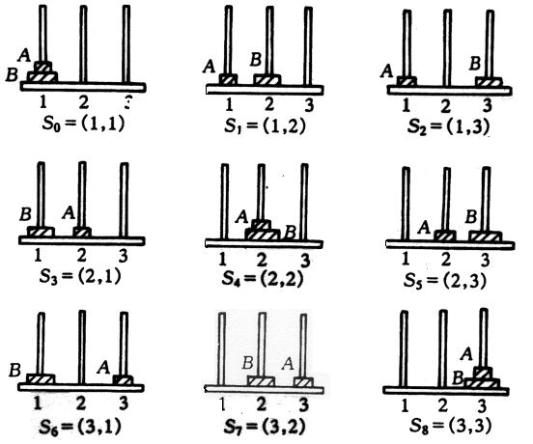
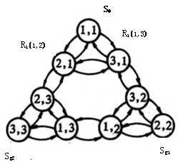
2.1 搜索的基本概念
3

Slide 17
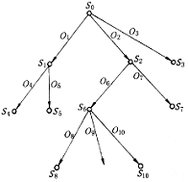
2.1 搜索的基本概念
问题的状态空间可用有向图来表达，又常称其为状态树(State Tree)。图中，节点Sk表示状态，状态之间的连接采用有向弧(Arc)，弧上标以操作数OK来表示状态之间的转换关系。
用状态空间法搜索求解问题:
首先要把待求解的问题表示为状态空间图；把问题的解表示为目标节点Sg。
求解就是要找到从根节点S0到达目标节点Sg的搜索路径。
s_{g}
问题求解的状态树表示

Slide 18
2.1 搜索的基本概念
状态空间图在计算机中有两种存储方式：一种是图的显式存储，另一种是图的隐式存储。
图的显式存储:
（1）概念：所谓图的显式存储，即把问题的全部状态空间图直接都存于计算机中的方式。诸如一般计算机文件、程序文件和库文件的存储等，均为图的显式存储方式。
（2）适用条件：通常图的显式存储方式需要占据计算机的大量存储空间和处理时间，故这种存储方式仅适用于状态空间十分有限以及较简单的问题求解。
（3）特点：其优点是直观、明了，但缺点是占据存储空间大。
<number>/123

Slide 19
2.1 搜索的基本概念
图的隐式存储:
（1）概念：仅在计算机中存储关于要求解问题的相关各种知识，只在必要时再由相关的信息和知识逐步生成状态空间图的方式称为图的隐式存储。
（2）适用条件：适用于一般问题求解，尤其适宜于状态空间庞大的情况。
（3）特点：占据空间小，但不够直观，与图的显式存储刚好特点互补。
例如，针对问题的状态空间十分庞大的情况，人们可采用图的隐式存储：即只需要存入问题的参数、参数数值表和计算公式等，仅在问题求解中，按照推理或搜索过程的需要，进行参数和参数值的代换与公式计算，再求得状态空间各点的数值。通过数值的比较与搜索，最后再完成问题的求解。

Slide 20
2.1 搜索的基本概念
2.1.3 问题归约法
基本思想：对问题进行分解和变换，将原问题最终变为一个子问题的集合，通过求解子问题达到求解原问题的目的。
  分解：如果一个问题P可以归约为一组子问题P1、P2，…，Pn，并且只有当所有子问题都有解时P才有解，“与”关系。
  变换：如果一个问题P可以归约为一组子问题P1、P2，…，Pn，并且只要有一个子问题有解，则P就有解，“或”关系。
归约问题描述：
  一个初始问题的描述。
  一套把问题变换成子问题的操作符。
  一套本原问题的描述。

Slide 21



2.1 搜索的基本概念
例2-3 三阶梵塔问题

Slide 22
2.1 搜索的基本概念
例2-3 三阶梵塔问题
归约过程：
（1）移动圆盘A、B至柱子2的双圆盘移动问题。
（2）移动圆盘C至柱子3的单圆盘移动问题。
（3）移动圆盘A、B至柱子3的双圆盘移动问题。

Slide 23
2.1 搜索的基本概念
与/或树
问题的状态可以借用树及其根、枝、叶等名称来表示；也可按照祖先与后代诸如子、孙等层次或辈份关系来定义。其中根节点是唯一的，辈份最高；叶是端节点，辈份最低。枝、干及其分枝介于根与叶之间。
与树：把一个难于直接求解的复杂问题分解为若干个比较简单的子问题，各个子问题的全部解决等价为该问题的解决；而对于困难的子问题求解，同样依照这种方法处理。这样就形成了一种与结构的关系树，称之为与树；并把相关节点及其边用一弧线连接，称之为与关系表示。如下图所示，其S0节点及其子节点所形成的分枝树的结构关系。

Slide 24
2.1 搜索的基本概念
S０
S２
S1
S11
S２２
S1２
S２１
S11１
S113
S２１１
S２２１
S２２２
S11２
S1２１
S1２２
S２１２
与树及其表示

Slide 25
2.1 搜索的基本概念
或树：把一个难于直接求解的问题分解为若干个与之等价而又更简单的子问题，每个子问题的解决等价为该问题的解决，就形成了一种或结构的关系树，称之为或树。或关系树的表达可以不必特别加以标志。
与/或树：如果问题状态空间既有或结构，又有与结构的复合关系，就得到了与/或混合树，简称与/或树。若把前面所研究的搜索策略再应用于与/或树，自然也就形成了与/或树全部的搜索策略了。

Slide 26
2.1 搜索的基本概念
S0
S1 S2
S11 S12 S21 S22
S111 S112 S113 S121 S122 S211 S212 S221 S222
或树及其表示
Sg

Slide 27
2.1 搜索的基本概念
S０
S２
S1
S11
S２２
S1２
S２１
S113
S２１１
S２２１
S２２２
S11１
S11２
S1２１
S1２２
S２１２
与/或树及其表示

Slide 28
2.1 搜索的基本概念
（1）与/或搜索树：对根节点搜索求解的过程所形成的部分与/或树，称为与/或搜索树。
（２）与/或树的解树：能导致根节点可解的那些解节点并全部有关枝一起，就组成了一棵与/或树的子树，又称为该树的解树。
一棵与/或树的解树可以存在，不存在或存在多个解树等情形；而与/或树节点又分为可解节点和不可解节点两类情况。
（３）与/或搜索树的标记：为了求解与/或树问题，必须对与/或树进行解树的搜索与寻找，通常采用对与/或树和节点边搜索边标注的方法。在标注过程中，可以约定：可解节点用“●”表示；不可解节点用“○”或在“○”中加“×”来表示；其中可解的端节点又称为终止节点，可加标注t来表示。这样，逐个节点来分析标记，直到最后达到标记根节点的可解性目的。

Slide 29
2.1 搜索的基本概念
与/或树上的一个节点是否为可解节点是由它的子节点确定的。其规则为：
① 对于一个“与”节点，只有当其子节点全部为可解节点时，它才为可解节点；如果子节点中有一个为不可解节点，它就是不可解节点；
② 对于一个“或”节点，只要子节点中有一个是可解节点，它就是可解节点；只有全部子节点都是不可解节点时，“或”节点才是不可解节点。

Slide 30
2.1 搜索的基本概念
这种由可解的子节点来确定父节点、祖父节点等为可解节点的回溯向上过程称为可解标记过程；而由不可解的子节点来确定其父节点、祖父节点等为不可解节点的回溯向上过程又称为不可解标记过程。可解标记过程和不可解标记过程都是有序地自下而上来进行，即由子节点的可解性来确定父节点的可解性。

Slide 31
2.1 搜索的基本概念
与/或树求解：可在与/或树的搜索中，反复使用可解标记或不可解标记过程，直到初始节点（即原始问题P）被确定为可解的或不可解的时候为止。
如果根节点可解，则称该树T对应的问题P有解；否则，则称P无解。

Slide 32
2.1 搜索的基本概念
t
t
t
t
t
t
t
t
(a) 根节点可解 (b) 根节点不可解
与/或树及解树的标注

Slide 33
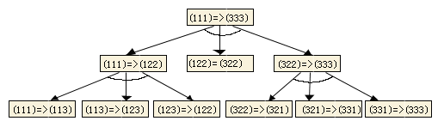
2.1 搜索的基本概念
例2-3 三阶梵塔问题
三阶梵塔问题的求解归约图

Slide 34
2.2 盲目搜索
2.2.1 图搜索策略
图搜索策略可看作一种在图中寻找路径的方法。初始节点和目标节点分别代表初始数据库和满足终止条件的数据库。求得把一个数据库变换为另一数据库的规则序列问题就等价于求得图中的一条路径问题。研究图搜索的一般策略，能够给出图搜索过程的一般步骤。

Slide 35
2.2 盲目搜索
1.图搜索(GRAPH SEARCH)的一般过程
(1) 建立一个只含有起始节点S的搜索图G，把S放到一个叫做OPEN的未扩展节点表中。
(2) 建立一个叫做CLOSED的已扩展节点表，其初始为空表。
(3) LOOP：若OPEN表是空表，则失败退出。
(4) 选择OPEN表上的第一个节点，把它从OPEN表移出并放进CLOSED表中。称此节点为节点n。
(5) 若n为一目标节点，则有解并成功退出，此解是追踪图G中沿着指针从n到S这条路径而得到的(指针将在第7步中设置)。

Slide 36
2.2 盲目搜索
(6) 扩展节点n，同时生成不是n的祖先的那些后继节点的集合M。把M的这些成员作为n的后继节点添入图G中。
(7) 对那些未曾在G中出现过的(既未曾在OPEN表上或CLOSED表上出现过的)M成员设置一个通向n的指针。把M的这些成员加进OPEN表。对已经在OPEN或CLOSED表上的每一个M成员，确定是否需要更改通到n的指针方向。对已在CLOSED表上的每个M成员，确定是否需要更改图G中通向它的每个后裔节点的指针方向。
(8) 按某一任意方式或按某个探试值，重排OPEN表。
(9) GO LOOP。

Slide 37
2.2 盲目搜索
2.图搜索算法的几个重要名词
（1）OPEN表与CLOSE表
OPEN表
CLOSED表
节点 | 父辈节点
编号 | 节点 | 父辈节点

Slide 38
2.2 盲目搜索
开
始
3. 搜索图与搜索树
搜索过程框图
S
OPEN
CLOES
,
n
=
初始化
1
：
放入
表
，
表置空
Y
OPEN
NULL
为空表
？
失败
N
OPEN
n
CLOSE
表中的第一个结点
移至
表
n
Y
=
D
?
目标结点
吗
成功
N
n
G
OPEN
若
的后继未曾在搜索图
中出现
，
则将其放入
n
,
n
=
n
+
表的末端
1
，
并提供返回结点
的指针
置
G
根据后继结点在搜索图
中的出现情况
修改指针方向
OPEN
依某种准则重新排序
表

Slide 39
2.2 盲目搜索
4.图搜索方法分析：
图搜索过程的第8步对OPEN表上的节点进行排序，以便能够从中选出一个“最好”的节点作为第4步扩展用。这种排序可以是任意的即盲目的(属于盲目搜索)，也可以用以后要讨论的各种启发思想或其它准则为依据(属于启发式搜索)。每当被选作扩展的节点为目标节点时，这一过程就宣告成功结束。这时，能够重现从起始节点到目标节点的这条成功路径，其办法是从目标节点按指针向S返回追溯。当搜索树不再剩有未被扩展的端节点时，过程就以失败告终(某些节点最终可能没有后继节点，所以OPEN表可能最后变成空表)。在失败终止的情况下，从起始节点出发，一定达不到目标节点。

Slide 40
2.2 盲目搜索
2.2.2 宽度优先搜索
定义3.1 如果搜索是以接近起始节点的程度依次扩展节点的，那么这种搜索就叫做宽度优先搜索（breadth-first search)

Slide 41
2.2 盲目搜索
宽度优先搜索算法
(1) 把起始节点放到OPEN表中(如果该起始节点为一目标节点，则求得一个解答)。
(2) 如果OPEN是个空表，则没有解，失败退出；否则继续。
(3) 把第一个节点(节点n)从OPEN表移出，并把它放入CLOSED的扩展节点表中。
(4) 扩展节点n。如果没有后继节点，则转向上述第(2)步。
(5) 把n的所有后继节点放到OPEN表的末端，并提供从这些后继节点回到n的指针。
(6) 如果n的任一个后继节点是个目标节点，则找到一个解答，成功退出；否则转向第(2)步。

Slide 42
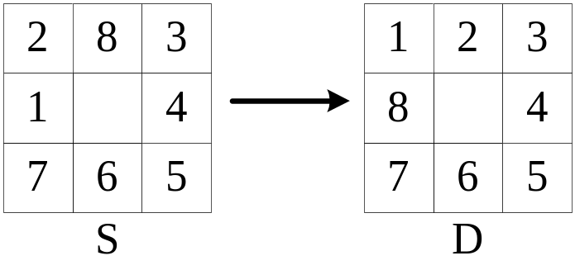
2.2 盲目搜索
例2.4 八数码问题
操作规定: 允许空格四周上、下、左、右的数码块移入空格中，不许斜方向移动，不许返回先辈结点。
初始布局S和目标状态D如下图所示：

Slide 43
2.2 盲目搜索
1
2
8
3
1
4
7
6
5
2
2
8
3
3
2
3
4
2
8
3
5
2
8
3
1
4
1
8
4
1
4
1
6
4
7
6
5
7
6
5
7
6
5
7
5
8
3
2
8
3
2
3
2
3
2
8
2
8
3
2
8
3
2
8
3
2
1
4
7
1
4
1
8
4
1
8
4
1
4
3
1
4
5
1
6
4
1
6
4
7
6
5
6
5
7
6
5
7
6
5
7
6
5
7
6
7
5
7
5

Slide 44
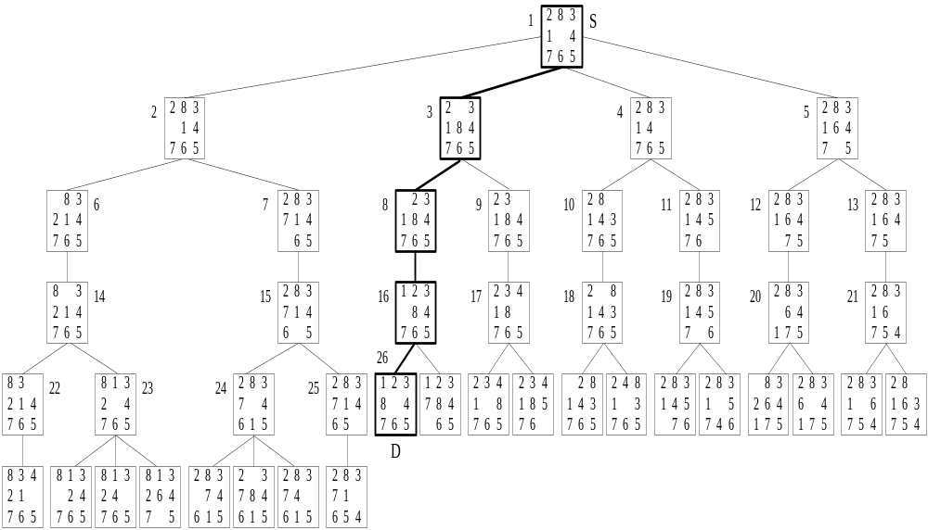
2.2 盲目搜索
3.1.2 宽度优先搜索
例3.2 八数码问题

Slide 45
2.2 盲目搜索
2.2.3 深度优先搜索
深度优先算法步骤：
  (1) 初始结点S放到未扩展节点OPEN中；
  (2) 若OPEN为空，则搜索失败，问题无解；
  (3) 弹出OPEN表中最顶端结点放到CLOSE表中，并给出顺序编号n；
  (4) 若n为目标结点D，则搜索成功，问题有解；
  (5) 若n无子结点，转(2)；
  (6) 扩展n结点，将其所有子结点配上返回n的指针，并按次序压入OPEN堆栈，转(2) 。

Slide 46
2.2 盲目搜索
2
8
3
1
1
6
4
7
5
2
8
3
2
8
3
2
8
3
2
1
6
4
1
4
1
6
4
7
5
7
6
5
7
5
2
8
3
3
1
6
7
5
4
2
8
3
2
8
4
1
6
1
6
3
7
5
4
7
5
4
2
8
5
1
6
3
7
5
4

Slide 47
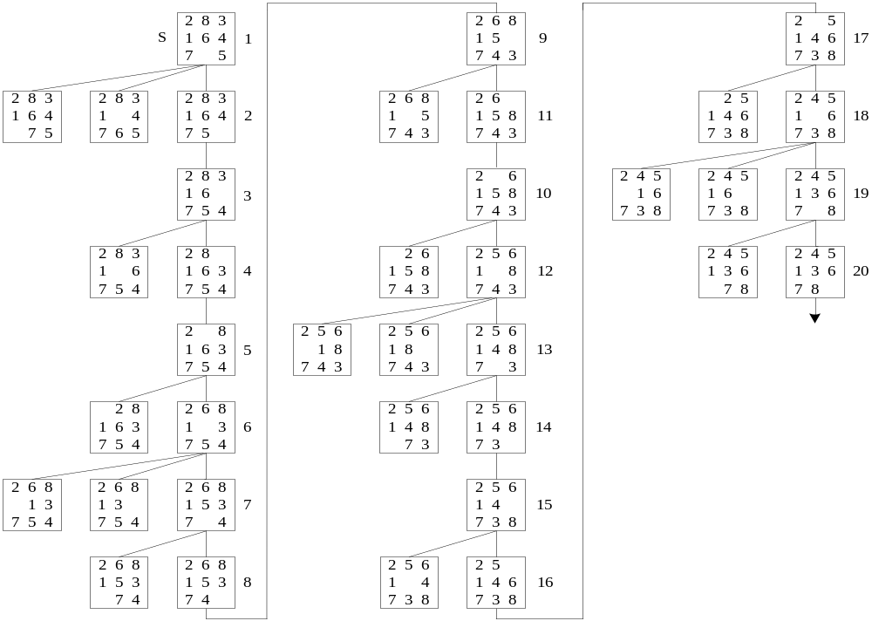
3.2 盲目搜索

Slide 48
2.2 盲目搜索
有界深度优先搜索：
引入搜索深度限制值d，使深度优先搜索过程具有完备性 。
设定搜索深度限制d=5，问题同深度优先算法中的八数码问题(2)。

Slide 49
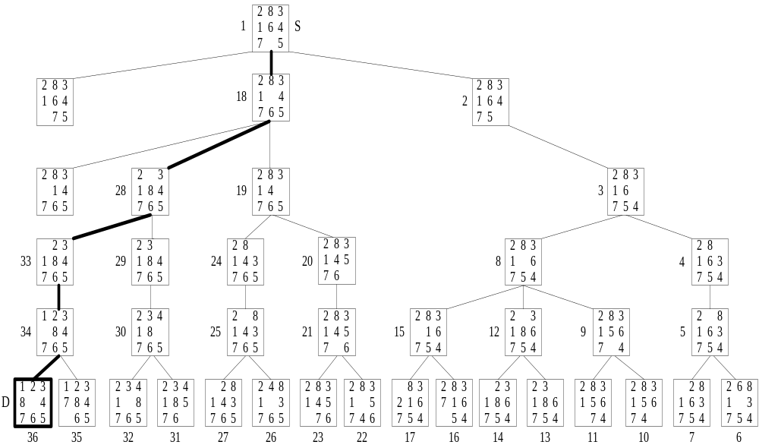
2.2 盲目搜索

Slide 50
2.2 盲目搜索
有界深度优先算法步骤：
  (1)初始结点S放入堆栈OPEN中；
  (2)若OPEN为空，则搜索失败，问题无解；
  (3)弹出OPEN中栈顶结点n，放入CLOSE表中，并给出顺序编号n；
  (4)若n为目标结点D，则搜索成功，问题有解；
  (5)若n的深度d(n)=d，则转(2) ；
  (6)若n无子结点，即不可扩展，转(2) ；
  (7)扩展结点n，将其所有子结点配上返回n的指针，并压入OPEN堆栈，转(2) 。

Slide 51
2.2 盲目搜索
2.2.4 等代价搜索
宽度优先搜索可被推广用来解决寻找从起始状态至目标状态的具有最小代价的路径问题，这种推广了的宽度优先搜索算法叫做等代价搜索算法。
等代价搜索中的几个记号
起始节点记为S；
从节点i到它的后继节点j的连接弧线代价记为c(i，j)；
起始节点S到任一节点i的路径代价记为g(i)。
如果所有的连接弧线具有相等的代价，那么等代价算法就简化为宽度优先搜索算法。

Slide 52
2.3 启发式搜索
2.3.1 启发式搜索策略
启发式信息按用途分为三种：
（1）用于确定要扩展的下一个节点，避免盲目扩展。
（2）在扩展一个节点的过程中，用于确定要生成哪一个或哪几个后继节点，避免盲目生成所有可能节点。
（3）用于确定某些应该从搜索树中抛弃或修剪得节点。

Slide 53
2.3 启发式搜索
有序搜索（ordered search）：利用第一种启发信息，总是选择“最有希望”的节点作为下一个被扩展的节点。
估价函数（evaluation function )：估算节点“希望”的量度，这种量度叫做估价函数。
建立估价函数的一般方法：试图确定一个处在最佳路径上的节点的概率；提出任意节点与目标集之间的距离量度或差别量度；或者在棋盘式的博弈和难题中根据棋局的某些特点来决定棋局的得分数。这些特点被认为与向目标节点前进一步的希望程度有关。
f(n)——表示节点n的估价函数值

Slide 54
2.3 启发式搜索
2.3.2 有序搜索
用估价函数f来排列GRAPH SEARCH第8步中OPEN表上的节点。应用某个算法(例如等代价算法)选择OPEN表上具有最小f值的节点作为下一个要扩展的节点。这种搜索方法叫做有序搜索或最佳优先搜索(best-first search)，而其算法就叫做有序搜索算法或最佳优先算法。

Slide 55
2.3 启发式搜索
有序状态空间搜索算法：
(1) 把起始节点S放到OPEN表中，计算f(S)并把其值与节点S联系起来。
(2) 如果OPEN是个空表，则失败退出，无解。
(3) 从OPEN表中选择一个f值最小的节点i。结果有几个节点合格，当其中有一个为目标节点时，则选择此目标节点，否则就选择其中任一个节点作为节点i。
(4) 把节点i从OPEN表中移出，并把它放入CLOSED的扩展节点表中。

Slide 56
2.3 启发式搜索
(5) 如果i是个目标节点，则成功退出，求得一个解。
(6) 扩展节点i，生成其全部后继节点。对于i的每一个后继节点j：
(a) 计算f(j)。
(b) 如果j既不在OPEN表中，又不在CLOSED表中，则用估价函数f把它添入OPEN表。从j加一指向其父辈节点i的指针，以便一旦找到目标节点时记住一个解答路径。
(c) 如果j已在OPEN表上或CLOSED表上，则比较刚刚对j计算过的f值和前面计算过的该节点在表中的f值。如果新的f值较小，则

Slide 57
2.3 启发式搜索
(i) 以此新值取代旧值。
(ii) 从j指向i，而不是指向它的父辈节点。
(iii) 如果节点j在CLOSED表中，则把它移回OPEN表。
(7) 转向(2)，即GO TO(2)。

Slide 58
2.3 启发式搜索
开始
把S放入OPEN表
是
OPEN为空表？
失败
选取OPEN表中f值最小
的节点i，放入CLOSED表
是
i=Sg？
成功
扩展i得后继节点j，计算f(j)，提
供返回i的指针，利用f(j)对OPEN
表重新排序调整父子关系及指针

Slide 59
2.3 启发式搜索
宽度优先搜索、等代价搜索和深度优先搜索统统是有序搜索技术的特例。对于宽度优先搜索，选择f(i)作为节点i的深度。对于等代价搜索，f(i)是从起始节点至节点i这段路径的代价。
有序搜索的有效性直接取决于f的选择，如果选择的f不合适，有序搜索就可能失去一个最好的解甚至全部的解。如果没有适用的、准确的希望量度，那么f的选择将涉及两个方面的内容：一方面是一个时间和空间之间的折衷方案；另一方面是保证有一个最优的解或任意解。

Slide 60
2.3 启发式搜索
例2.5：八数码难题, 采用了简单的估价函数
f(n)=d(n)+W(n)
其中：d(n)是搜索树中节点n的深度；W(n)用来计算对应于节点n的数据库中错放的棋子个数。因此，起始节点棋局
的f值等于0+4=4。
2
8
3
1
6
4
7
5

Slide 61
2.3 启发式搜索
1
2
8
3
1
6
4
4
7
5
2
2
8
3
2
8
3
2
8
3
6
1
6
4
4
1
4
6
1
6
4
7
5
7
6
5
7
5
4
2
8
3
2
3
2
8
3
5
1
4
5
1
8
4
6
1
4
7
6
5
7
6
5
7
6
5
5
8
3
2
8
3
2
3
2
3
3
6
2
1
4
7
7
1
4
5
1
8
4
7
1
8
4
7
6
5
6
5
7
6
5
7
6
5
6
1
2
3
5
8
4
7
6
5
1
2
3
1
2
3
5
8
4
7
7
8
4
7
6
5
6
5

Slide 62
2.3 启发式搜索
2.3.3 A*算法
A*算法是一种有序搜索算法，其特点在于对估价函数的定义上。
1. A*算法的估价函数
k(n_{i}，n_{j})：表示任意两个节点n_{i}和n_{j}之间最小代价路径的实际代价(对于两节点间没有通路的节点，函数k没有定义)。
k(n,t_{i})：从节点n到某个具体的目标节点t_{i}某一条路径的代价。
h*(n)：表示整个目标节点集合｛t_{i}｝上所有k(n,t_{i})中最小的一个，因此，h*(n)就是从n到目标节点最小代价路径的代价，而且从n到目标节点能够获得h*(n)的任一路径就是一条从n到某个目标节点的最佳路径(对于任何不能到达目标节点的节点n，函数h*没有定义)。

Slide 63
2.3 启发式搜索
定义g*
为g*(n)=k(S,n)
从已知起始节点S到任意节点n的一条最佳路径代价。
定义函数f*，
f*(n)=g*(n)+h*(n)
使得在任一节点n上其函数值f*(n)就是从节点S到节点n的一条最佳路径的实际代价加上从节点n到某目标节点的一条最佳路径的代价之和。

Slide 64
2.3 启发式搜索
希望估价函数f是f*的一个估计，此估计可由下式给出：
f(n)=g(n)+h(n)
其中：g是g*的估计；h是h*的估计。
对于g(n)：一个明显的选择就是搜索树中从S到n这段路径的代价，这一代价可以由从n到S寻找指针时，把所遇到的各段弧线的代价加起来给出(这条路径就是到目前为止用搜索算法找到的从S到n的最小代价路径)。这个定义包含了g(n)≥g*(n)。
h(n)：对 h*(n)的估计，依赖于有关问题的领域的启发信息。这种信息可能与八数码难题中的函数W(n)所用的那种信息相似。把h叫做启发函数。

Slide 65
2.3 启发式搜索
2. A算法和A*算法的定义
定义2.3 在GRAPHSEARCH过程中，如果第8步的重排OPEN表是依据f(x)=g(x)+h(x)进行的，则称该过程为A算法。
定义2.4 在A算法中，如果对所有的x存在h(x)≤h*(x),则称h(x)为h*(x)的下界，它表示某种偏于保守的估计。
定义2.5 采用h*(x)的下界h(x)为启发函数的A算法，称为A*算法。当h=0时，A*算法就变为有序搜索算法。
A算法和A*搜索算法的目标有所不同： A搜索算法虽然希望能找到问题的最优解，但主要追求的是求解效率；而A*搜索算法直接目标就在于要找到问题的最优解及其解的路径，即便搜索效率有所降低也在所不惜。

Slide 66
2.3 启发式搜索
障
起始
方格
碍
目标
方格
物

Slide 67
2.3 启发式搜索
f(x)=g(x)+h(x)
g(x)：从起点方格，沿着产生的路径，移动到网格上第x方格的移动耗费。
h(x)：从网格上x方格移动到终点的预估耗费。
令水平或垂直移动的耗费为10，对角线方向耗费为14。
计算g(x)方法：取x父节点的g值，然后依照它相对父节点是对角线方向或者直角方向（非对角线），分别增加14或10。
计算h(x)方法：计算x格到目标水平和垂直方向的数量总和，忽略对角线方向，然后将结果乘以10。
f(x)是g(x)与h(x)的和，写在方格左上角，g(x)值写在左下角，h(x)值写在右下角，方格中的指针指向该方格父节点。

Slide 68
2.3 启发式搜索
74
60
54
14
60
10
50
14
40
60
40
10
50
10
30
74
60
54
68
14
60
10
50
14
40
58
10
74
74
74
24
50
34
40
44
20

Slide 69
2.4 博弈树搜索
2.4.1 博弈概述
何谓博弈？博弈就是下棋、打牌、竞技、战争等一类竞争性智能活动。
“二人零和非偶然性全信息”博弈
（1）二人零和：对垒的MAX、MIN双方轮流采取行动，博弈的结果只有三种情况：MAX方胜，MIN方胜，和局。
（2）全信息：在对垒过程中，任何一方都了解当前格局及过去的历史。
（3）非偶然性：任何一方在采取行动前都要根据当前的实际情况，进行得失分析，选取对自己最为有利而对对方最为不利的对策，不存在“碰运气”，“侥幸”及“偶然失误”等随机因素。

Slide 70
2.4 博弈树搜索
参加博弈的各方都希望己方取得胜利。因此，当一方面临多个行动方案选择时，博弈的各方总是要挑选对自己最为有利而对对方最不利的那个行动方案。
假如MAX方的目标：尽可能使自己达到最大（或最高）的分数分枝节点，可用“或”关系来描述，称之为MAX方节点；
而当轮到MIN方行动时，MIN方的目标：尽可能使MAX方获得最小（或最低）的分数分枝节点，这对MAX方来说，这些行动方案或分数分枝节点之间，可以用“与”关系来描述，是由MIN方自主进行控制的，故又称之为MIN节点。

Slide 71
3.4 博弈树搜索
把上述双方逐层交替的博弈过程用与/或树（图）描述表达出来，就得到了一棵具有“与/或”节点交替出现的博弈树。
博弈树有如下特点：
（1）博弈的初始格局是初始节点。
（2）在博弈树中，由于双方轮流地扩展节点，“或”节点和“与”节点逐层交替出现。如果自己一方扩展的节点之间是“或”关系，则对方扩展的节点之间是“与”关系。
（3）把本方获胜的终局定义为本原问题，相应最优搜索路径上的节点是可解节点，而所有使对方获胜的终局和属于对方最优搜索路径上的节点则是不可解节点。此外，所有其它的节点则是具有风险的中间节点。

Slide 72
2.4 博弈树搜索
2.4.2 极小极大分析法
在二人博弈过程中，最直观而可靠的常用分析方法就是极小极大化搜索法。其主要描述思想和算法：
（1）设博弈的一方为MAX方，其目标是尽可能使自己得到最高分；另一方为MIN方, 其目标是尽可能给MAX方送出最低分。所谓极小极大化分析法是一种要轮流为每一方寻找一个最优行动方案的方法。在图中，方框形状“□”表示是MAX方控制的或节点；圆形框形状“○”表示MIN方控制与节点。
（2）考虑每一方案实施后对方可能采取的所有行动，并为其计算可能的得分；
（3）为计算得分，需要根据问题的特性信息定义一个估价函数，用来估算当前博弈树所有端节点的得分。此时估算出来的得分称为的静态估值。

Slide 73
2.4 博弈树搜索
（4）当端节点的估值计算出来后，再推算父辈节点的得分，推算方法是：对“或”节点，选择其子节点中最大的得分作为父辈节点的得分（选择对自己最有利的方案）；对“与”节点，选其子节点中一个最小的得分作为作为父辈节点的得分（立足于最坏的情况）。这样计算出的父辈节点的等分称为倒推值。
（5）如果一个行动方案能获得较大的倒推值，则它就是当前最好的行动方案。
存储受限问题：先生成一定深度的博弈树，进行极小极大分析，找出当前的最好的行动方案。然后再已选定的分支上再扩展一定的深度，如此反复。

Slide 74
2.4 博弈树搜索
h(S0)=？
4 -1
4 8 2 0 -1
4 -1 -1 8 1 2 -5 0 -4 -9 -1
5 11 4 3 -1 –1 5 8 10 1 4 2 5 -5 9 6 0 6 -4 10 –9 -1 12 5
MAX-MIN博弈树的倒推值计算

Slide 75
博弈问题：囚徒困境与纳什均衡
两个嫌疑犯被分开关押在不同的囚室。他们被告知：“如果你坦白，而另外一人抵赖，则你可以马上释放，另外一人将被判10年徒刑。如果你们都坦白，罪行被证实，每人将判4年。如果你们都不坦白，则无证据证实你们有罪，但将会以拒捕罪判刑1年。你想坦白吗？”
嫌疑犯2
抵赖(NC)
坦白(C)
抵赖(NC)
-1, -1 | -10, 0
0, -10 | -4, -4
嫌疑犯1
坦白(C)
囚徒困境

Slide 76
博弈问题：囚徒困境与纳什均衡
丛嫌疑犯1的角度分析：
假设嫌疑犯2计划坦白，则嫌疑犯1通过坦白得到的收益是-4，通过抵赖得到的收益是-10。所以，在这种情况下，嫌疑犯1最好选择坦白。
假设嫌疑犯2不会坦白，则嫌疑犯1通过坦白得到的收益是0，通过抵赖得到的收益是-1。所以，同样，在这种情况下，嫌疑犯1应该选择坦白。
因此坦白是嫌疑犯的严格占优策略。无论其它参与人员如何进行选择，坦白都是他的最佳应对。
自然地，就可以预测嫌疑犯都会进行坦白，彼此得到收益是-4。

Slide 77
博弈问题：囚徒困境与纳什均衡
纳什均衡：
假设参与人1选择策略S，同时参与人2选择策略T。若S是T的最佳应对，同时T是S的最佳应对，则称策略组（S，T）是一个纳什均衡。
嫌疑犯2
抵赖(NC)
坦白(C)
-1, -1 | -10, 0
0, -10 | -4, -4
抵赖(NC)
-1, -1 | -10, 0
0, -10 | -4, -4
嫌疑犯1
坦白(C)
囚徒困境

Slide 78
课堂练习
判断下面与或树是否可解？
t
t
t
t

